Slide 1
Презентация
к уроку обществознания
«Мастерство работника»
к учебнику «Обществознание» под редакцией Л.Н. Боголюбова, 7 класс.
Автор: учитель истории и обществознания
МКОУ «Каменская СОШ №2» Двойченкова Е.Ф.

Slide 2
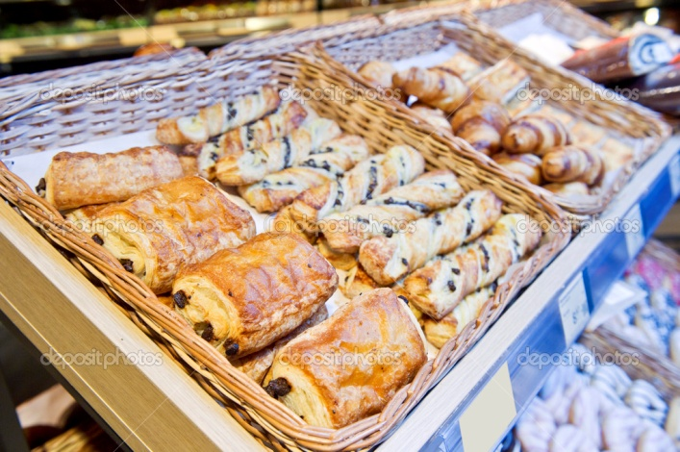
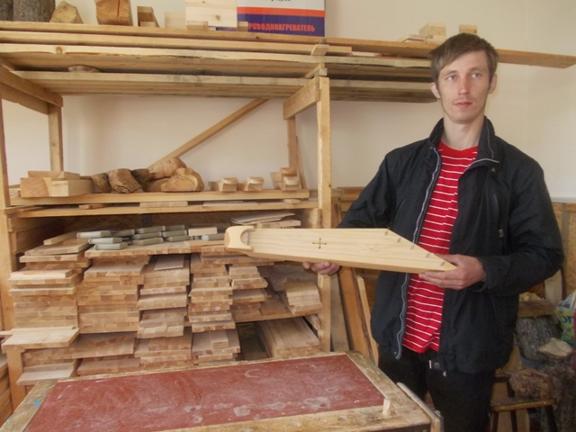
У каждого дела Запах особый: В булочной пахнет Тестом и сдобой.
Мимо столярной Идёшь мастерской, - Стружкою пахнет И свежей доской.
Пахнет маляр Скипидаром и краской. Пахнет стекольщик Оконной замазкой.
.

Slide 3
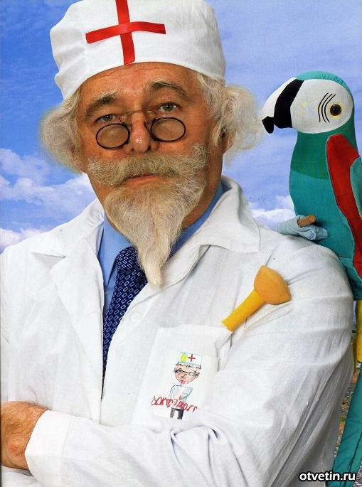
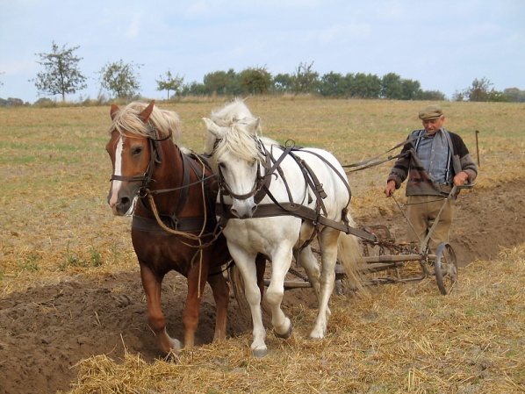
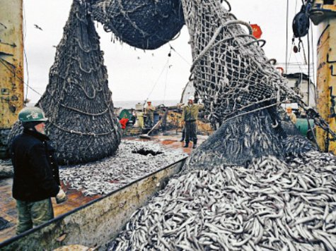
Куртка шофёра Пахнет бензином. Блуза рабочего - Маслом машинным.
Пахнет кондитер Орехом мускатным. Доктор в халате - Лекарством приятным.
Рыхлой землёю, Полем и лугом Пахнет крестьянин, Идущий за плугом.
Рыбой и морем Пахнет рыбак. Только безделье Не пахнет никак

Slide 4
Как называется человек, достигший высокого искусства в своем деле, вкладывающий в свой труд смекалку, творчество, делающий предметы необычные и оригинальные?
Мастер
Умение, владение профессией, трудовыми навыками.
Мастерство

Slide 5
Тема урока:
Мастерство работника
Как стать мастером своего дела?

Slide 6
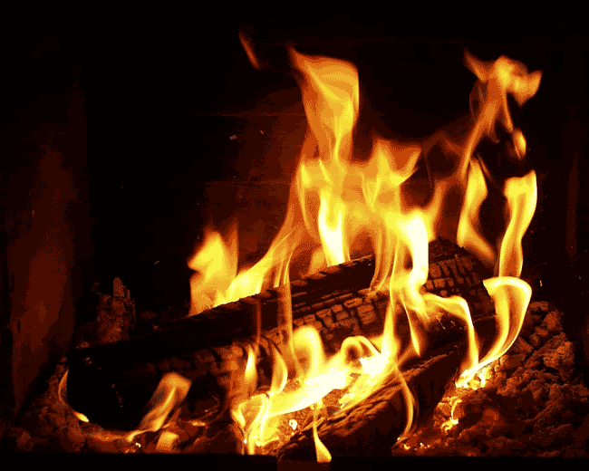
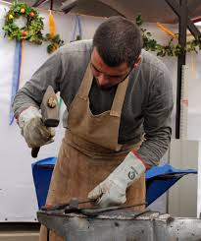
1. Дело мастера боится

Slide 7
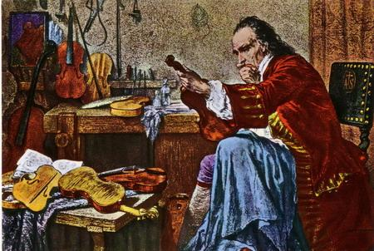
Антонио Страдивари 1644-1737 гг.
Учебник стр.72

Slide 8
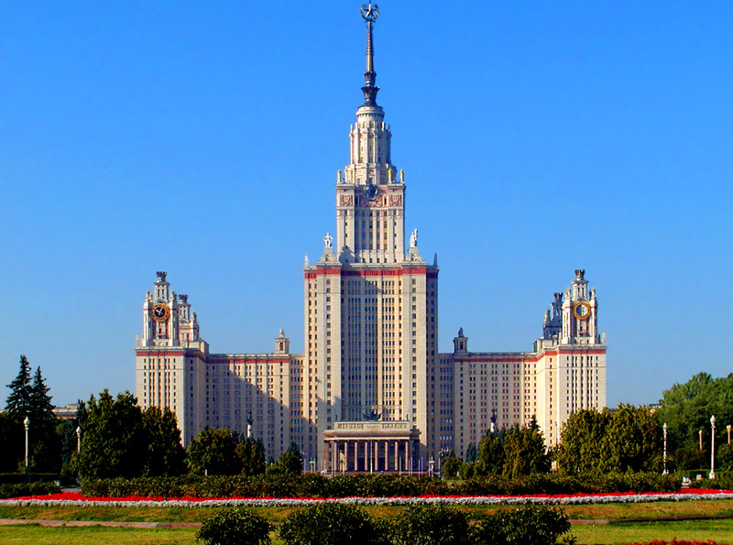
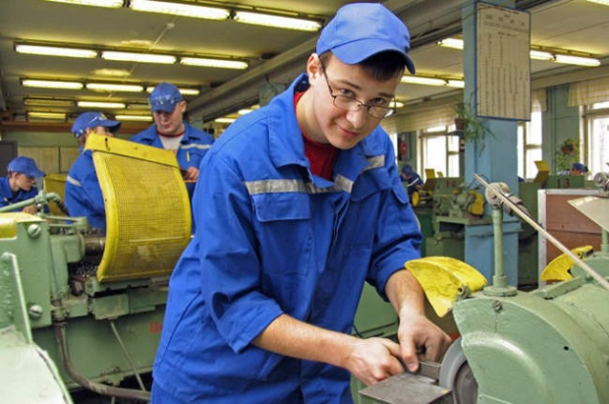
2. Из его складывается мастерство работника
Знание
Где можно получить образование
Училища
Колледжи
Институты
Университеты
Академии

Slide 9
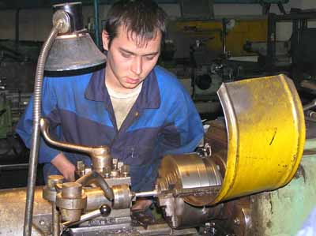
Практические умения
Навыки
Личный опыт
Способности
Квалификация – умения, навыки, приобретенные человеком во время практической деятельности

Slide 10
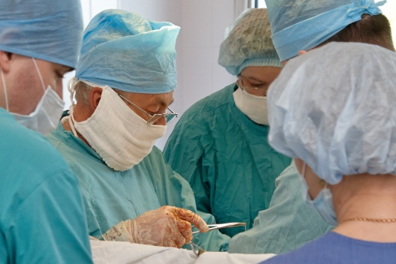
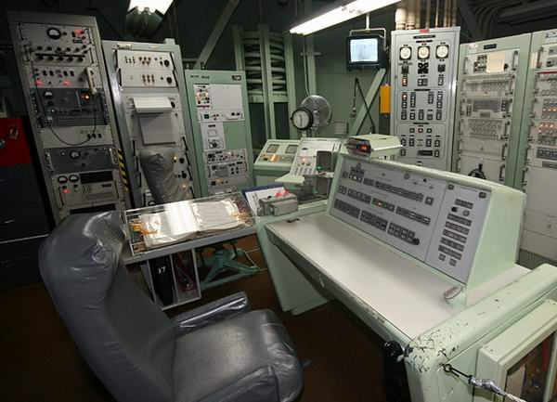
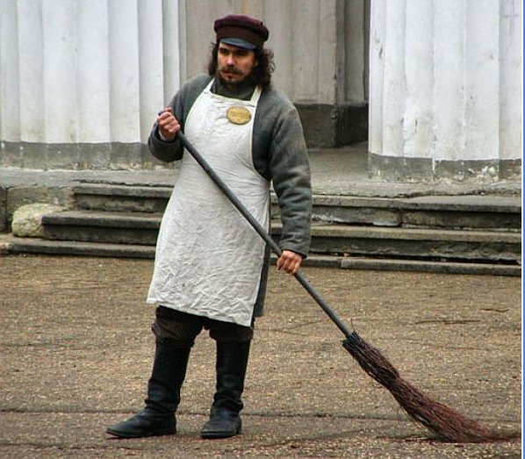
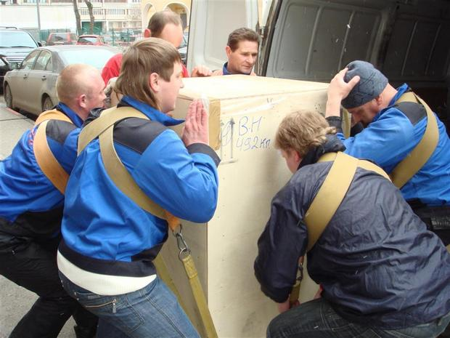
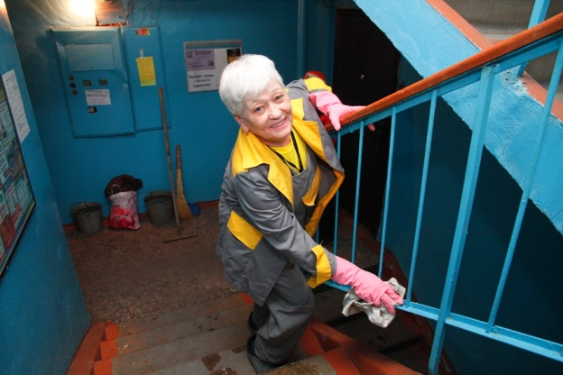
Высококвалифицированный труд
Низкоквалифицированный труд

Slide 11
3. Труд и зарплата
Заработная плата (трудовое денежное вознаграждение) – плата за работу
Повременная – плата за отработанное время
Сдельная – зависит от количества произведенной продукции и объема выполненных работ
Размер зарплаты зависит от:
1. Качества и количества труда.
2. Сложности труда и уровня квалификации
3. Условий труда
4. Социальной значимости труда
5. Степени риска
6. Уникальности труда

Slide 12
4. Количество и качество труда
Производительность труда – результативность (продуктивность) труда в процессе производства
Производительность труда измеряется количеством времени, затраченного на производство единицы продукции, или количество продукции, произведенной за единицу времени.

